Slide 1
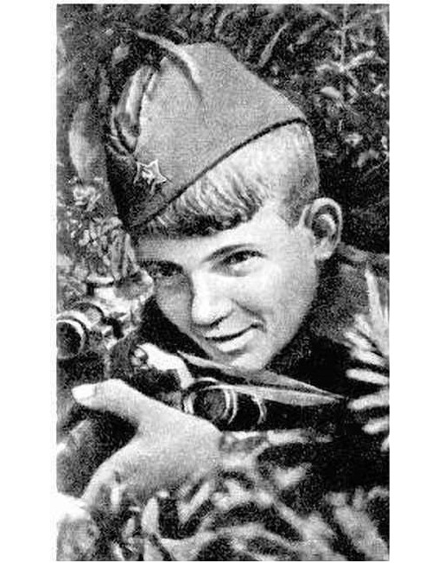
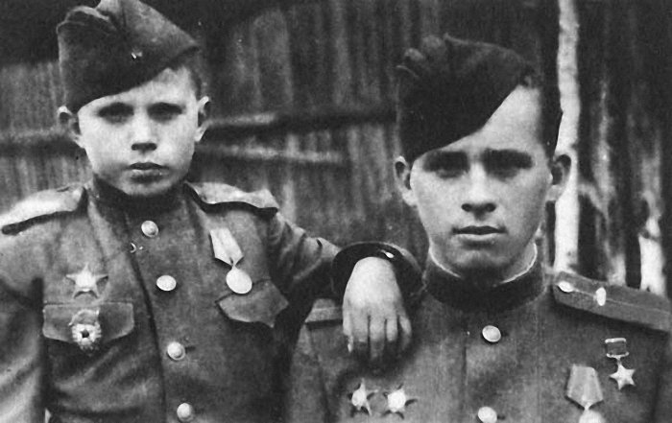
Дети-герои Великой Отечественной войны

Slide 3
Самые юные Герои Советского Союза Эти четыре имени — Леня Голиков, Марат Казей, Зина Портнова и Валя Котик — вот уже свыше полувека являются самым знаменитым символом героизма юных защитников нашей Родины. Воевавшие в разных местах и совершившие разные по обстоятельствам подвиги, все они были партизанами и все посмертно удостоены высшей награды страны — звания Героя Советского Союза. Двоим — Лене Голикову и Зине Портновой — к тому моменту, когда им довелось проявить небывалое мужество, исполнилось по 17 лет, еще двоим — Вале Котику и Марату Казею — всего по 14.

Slide 4
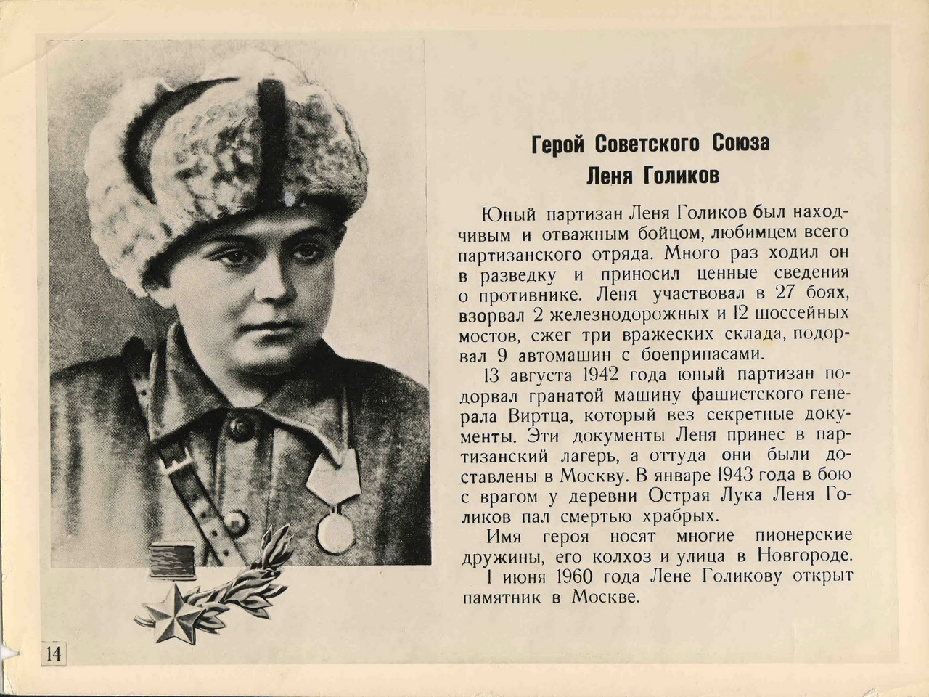

Slide 7
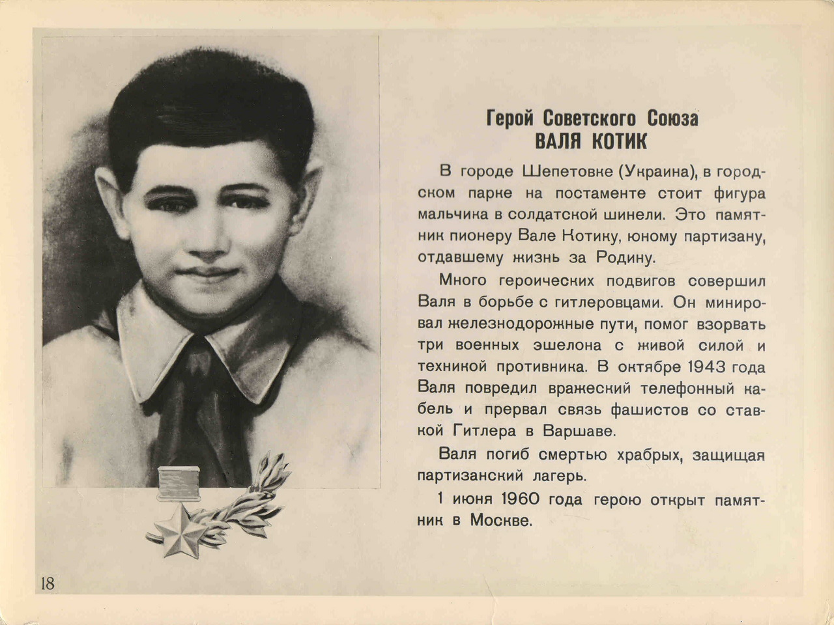

Slide 8
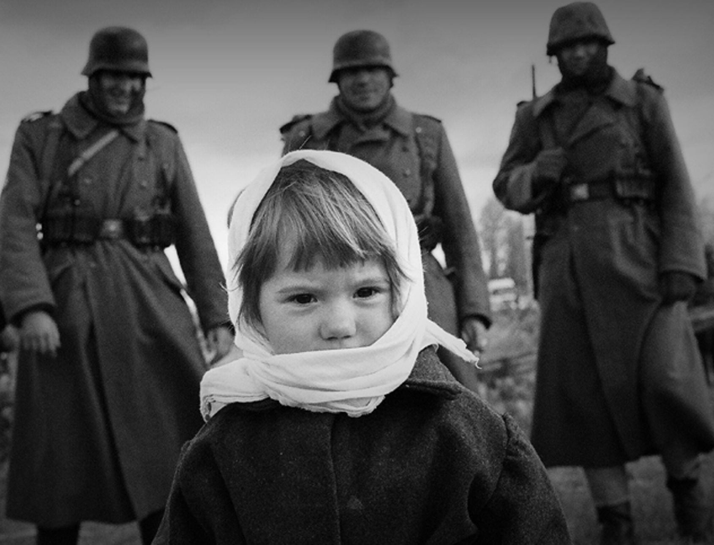
Дети войны, узнавшие всю ее жестокость в самом юном возрасте, навсегда лишились детства – они рано стали взрослыми, пройдя через голод, холод, тяжелый труд и боль.

Slide 10
Помним! Гордимся!

